Slide 1
GIoT end-to-end
Application System + web servic
Author:Jason

Slide 2
Item
MQTT介紹與MQTT套件安裝
應用系統與DB的建立
Web可視化GUI 開發與操作

Slide 3
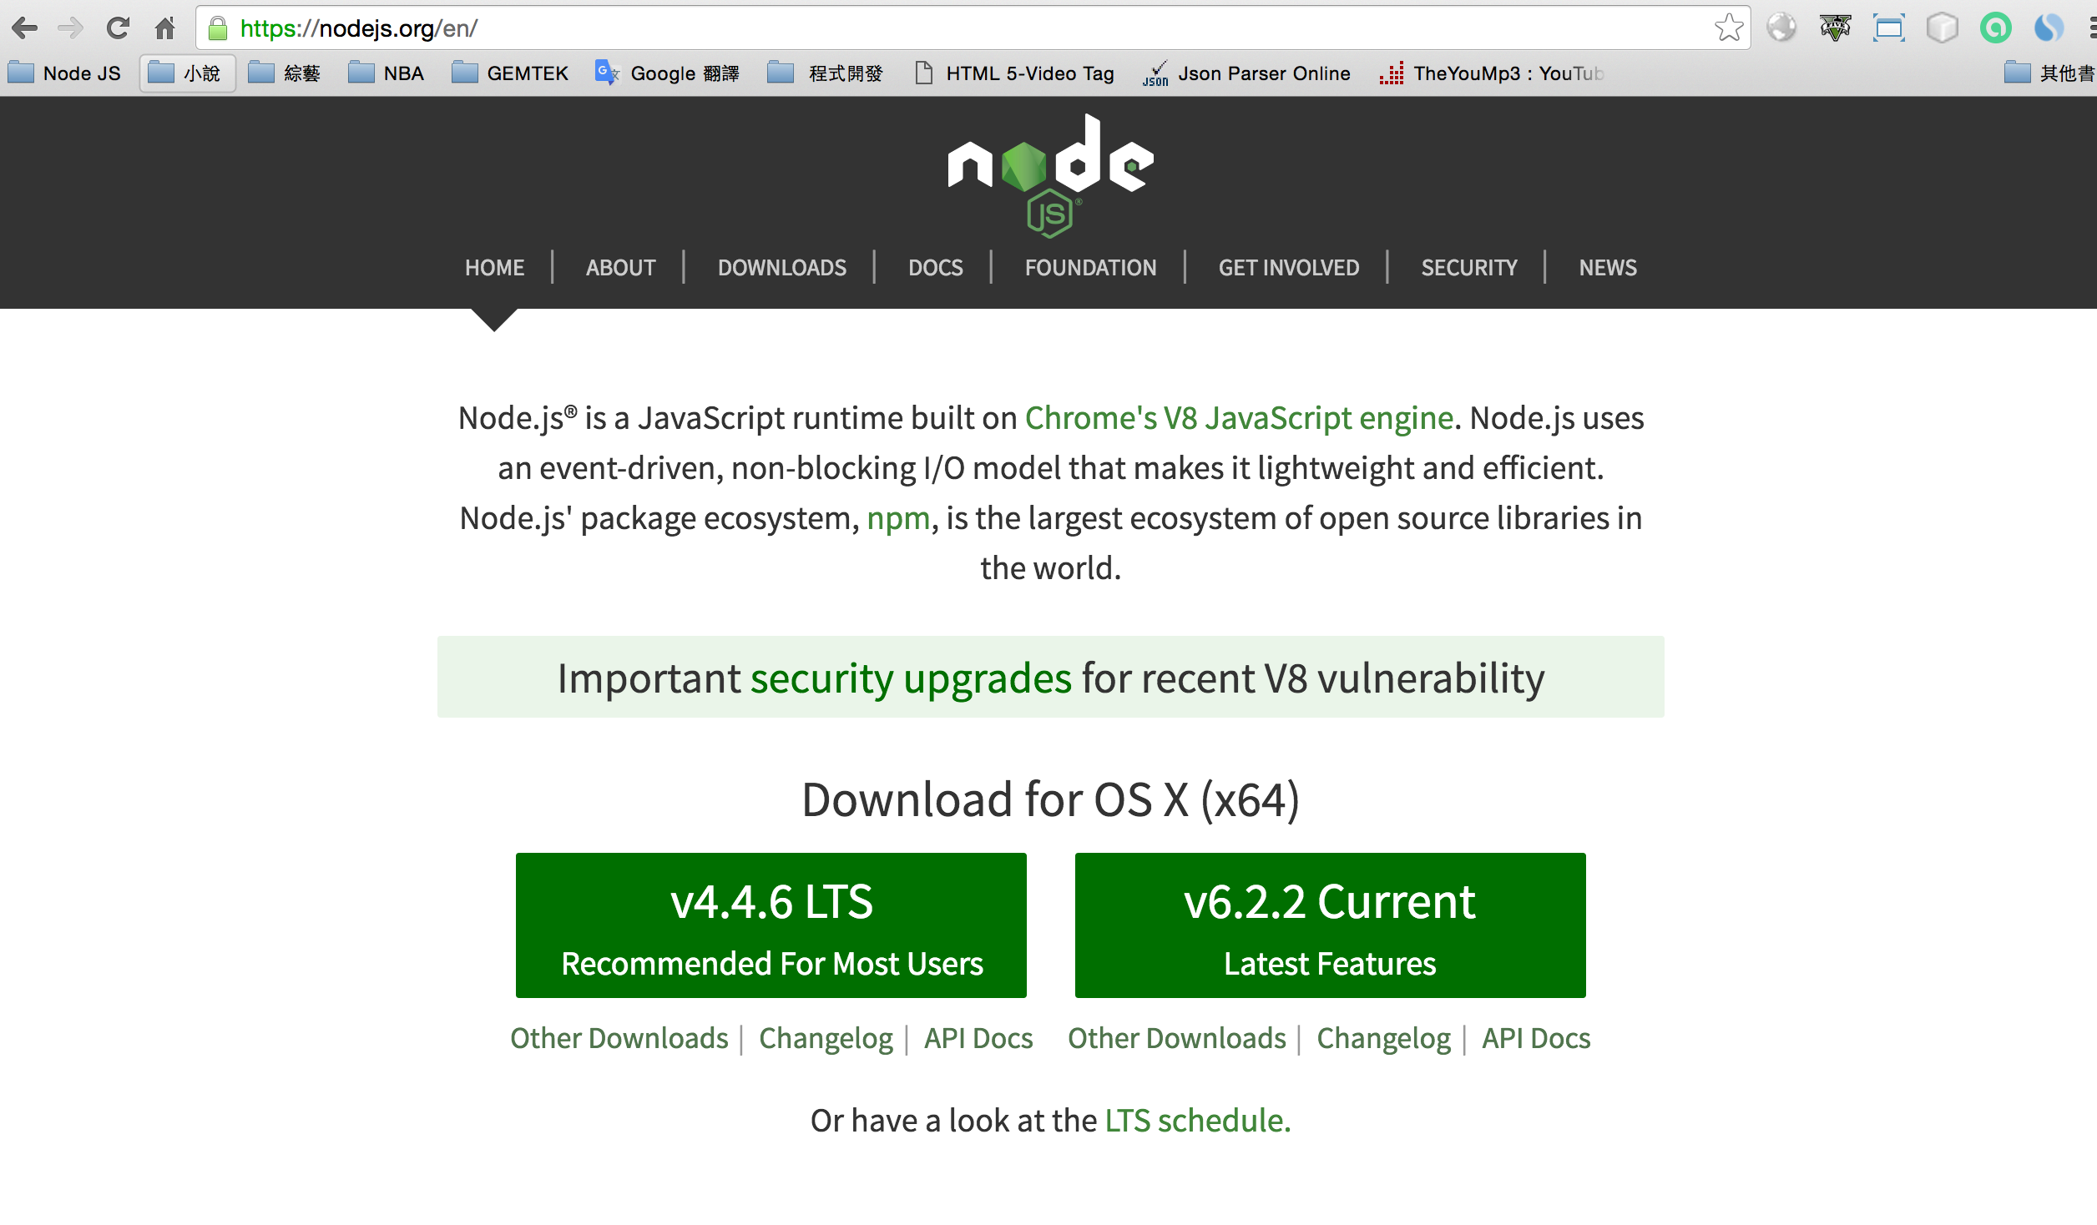
node.js安裝
node.js官方網站 https://nodejs.org/en/

Slide 4


node.js安裝模組
檢查nodejs版本
檢查npm版本
安裝(全域)模組
npm install mosca bunyan -g

Slide 5
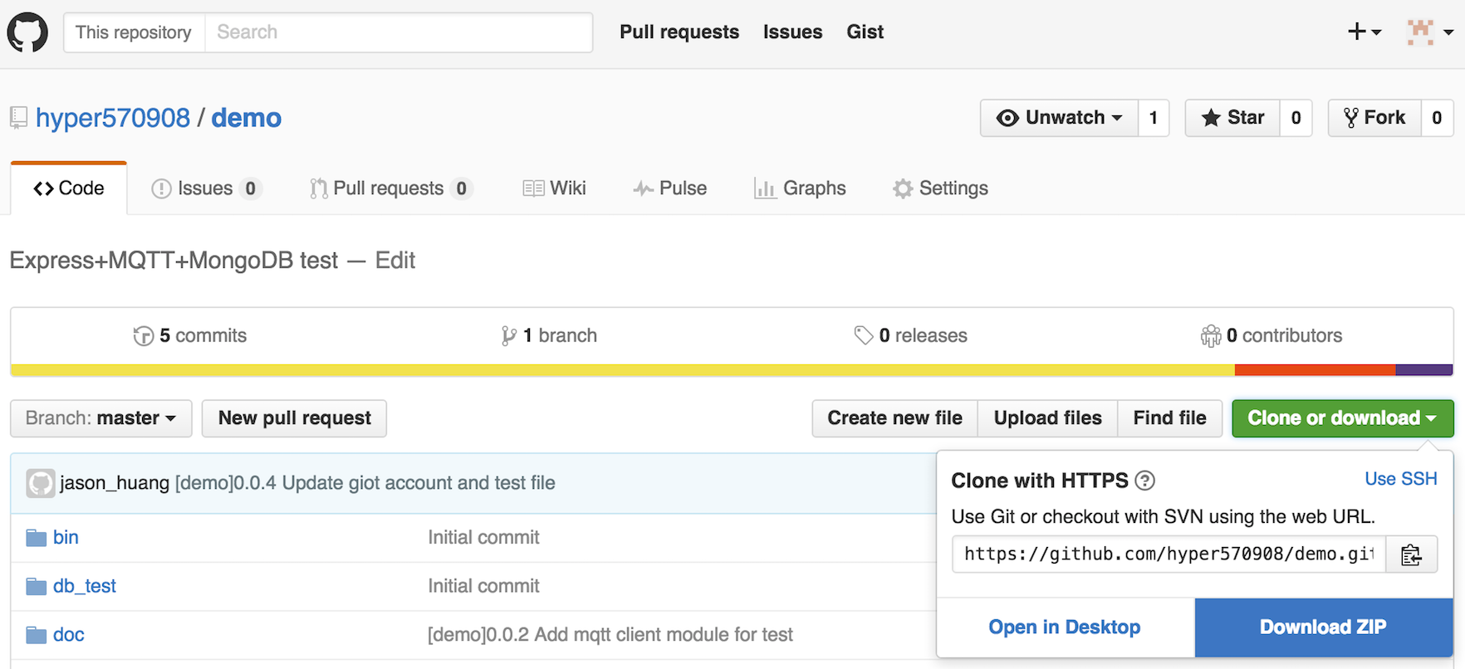
專案下載
https://github.com/hyper570908/demo
在目錄下執行 npm install

Slide 6

模組

Slide 7
簡單模組定義和使用
node.js 遵照CommonJS 的慣例, 用 require 以及 exports 來作檔案和模組之間的溝通
var PI = Math.PI;
exports.area = function (r) {
return PI * r * r;
};
exports.circumference = function (r) {
return 2 * PI * r;
};
將這個文件存為circle.js

Slide 8
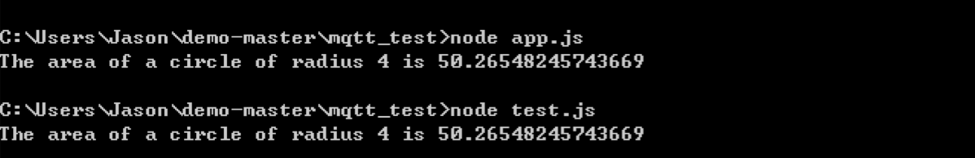
簡單模組定義和使用
並新建一個test.js文件，並寫入以下代碼
var circle = require('./circle.js');
console.log( 'The area of a circle of radius 4 is ' + circle.area(4));

Slide 9
MQTT是什麼？
MQTT的全名為 Message Queuing Telemetry Transport，為IBM和Eurotech共同製定出來的protocol，在MQTT的官網可以看到一開始它對MQTT的介紹：
MQTT is a machine-to-machine (M2M)/"Internet of Things" connectivity protocol. It was designed as an extremely lightweight publish/subscribe messaging transport.
MQTT是一個 machine-to-machine (M2M) 的發佈(Publish)/訂閱(Subscribe)訊息的傳輸協定，簡單來說當發佈者將訊息送至Topic平台，而Topic會將這個訊息送到所註冊的訂閱者。
一般來說發佈者可以是一個Sensors也可以是一個推播訊息的入口。訂閱者可以是個伺服器上的應用服務也可以是個手機。

Slide 10
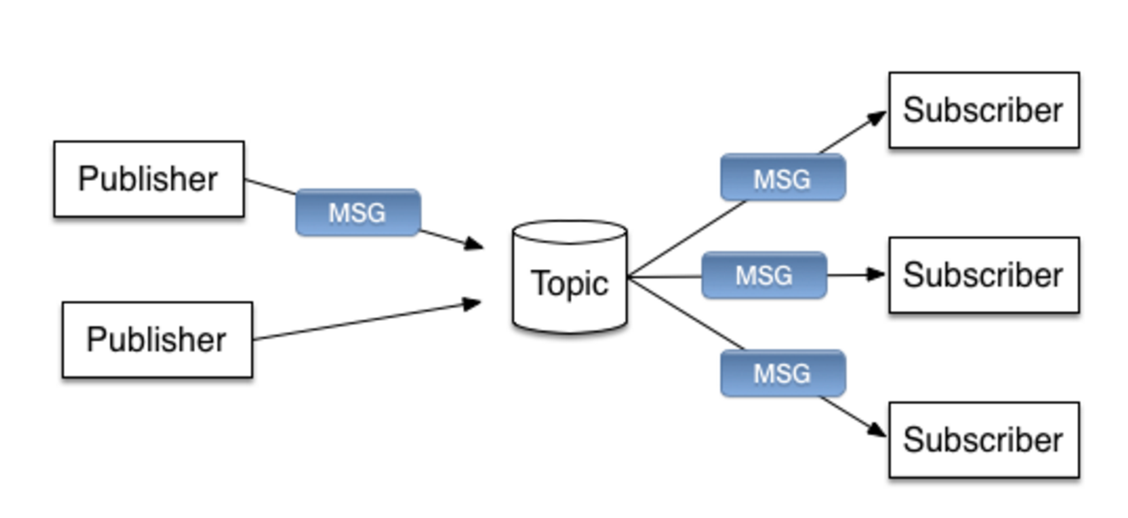
Publish/Subscribe關係如下圖
Broker
Publisher為訊息的來源，它會將訊息發送給Broker(Topic)，而Subscriber向Broker註冊，表示他們想要接收此Topic的訊息；因此當有某個Publisher對Broker發送訊息時，只要是有對此Broker註冊的Subscriber，都會收到此則訊息。

Slide 11
Mosca(Broker模組）
Mosca是MQTT在Node.js中的一個Broker的開源實現，通俗講也就是MQTT中的Server實現。
安裝：
npm install mosca bunyan -g
使用：
mosca單獨使用時，可以像下面這樣運行，並開始接受客戶端連接：
mosca -v | bunyan
mosca -v -p 1884 | bunyan
預設 port : 1883

Slide 12
MQTT.js(Client模組）
同 時Mosca作者也維護著MQTT.js這一模組，這一模組可理解為MQTT的Client實現。而縱觀整個Node.js的module中比較有分量的也就以上兩個module.
如果所要連接的服務器只支持MQTT 3.1（非V3.1.1），需要如下設置：
{
protocolId: 'MQIsdp',
protocolVersion: 3
}
建議加上參數

Slide 13
透過mqtt.js模組註冊訂閱（一）
var mqtt = require('mqtt');
var hostname = 'localhost';
var portNumber = 1884;
var mytopic= 'mqtt';
var options = {
port:portNumber,
host: hostname,
protocolId: 'MQIsdp',
protocolVersion: 3;
var client = mqtt.connect(options);
設定連線參數
以連線參數進行連線

Slide 14
透過mqtt.js模組註冊訂閱（一）
client.on('connect', function() {
console.log('Connect to mqtt topic:'+mytopic);
client.subscribe(mytopic);
});
client.on('message', function(topic, message) {
console.log(‘topic:'+topic.toString());
console.log('message:'+message.toString());
});
訂閱
接收message

Slide 15
透過mqtt.js模組註冊發布
var mqtt = require('mqtt');
var hostname = 'localhost';
var portNumber = 1884;
var mytopic= 'mqtt';
var options = {
port:portNumber,
host: hostname,
protocolId: 'MQIsdp',
protocolVersion: 3;
};
var client = mqtt.connect(options);
client.publish('mqtt', 'Hell Mqtt!');
// terminate the client
client.end();
設定連線參數
以連線參數進行連線
發佈message

Slide 16
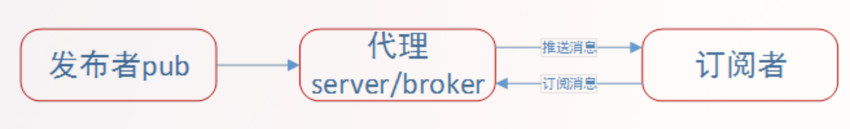
操作
發布者、代理和訂閱者均為localhsot，但是在實際的情況下三種並不是同一個設備。為了實現這個簡單的測試案例，需要在打開三個終端視窗，分別代表代理伺服器、發布者和訂閱者。

Slide 17
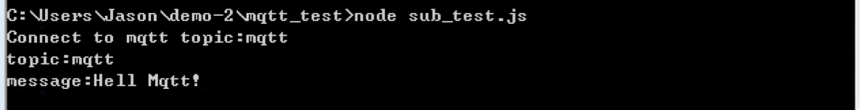
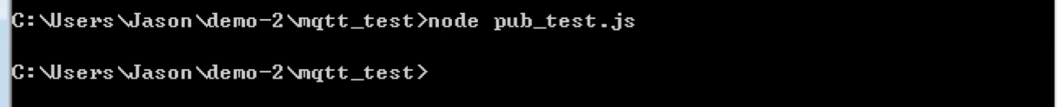
訂閱及發佈demo
Subscriber 註冊感興趣的Topic(ex. mqtt)
Publisher 發布該Topic的訊息

Slide 18
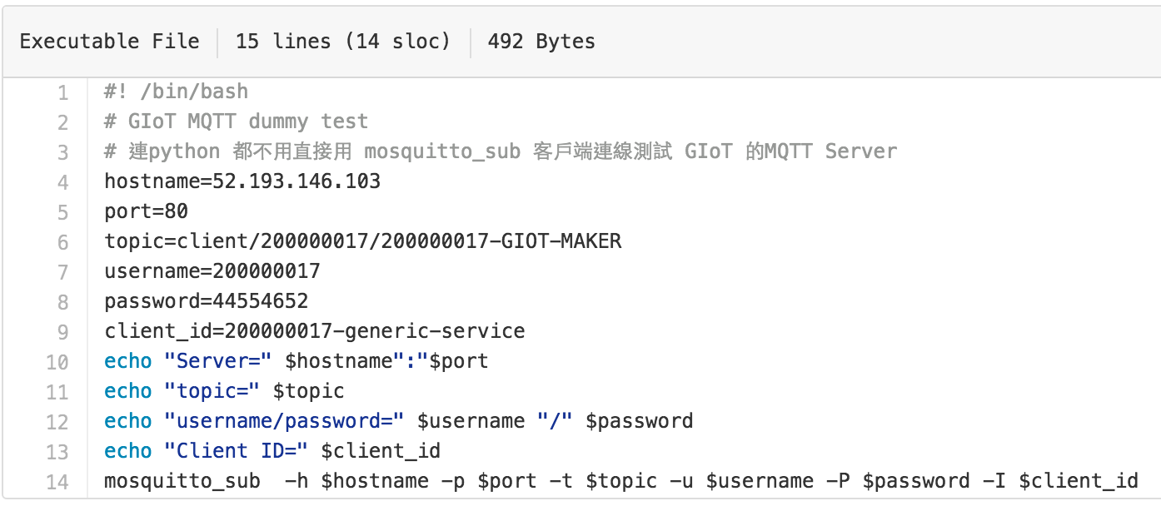
GIot MQTT dummy test

Slide 19
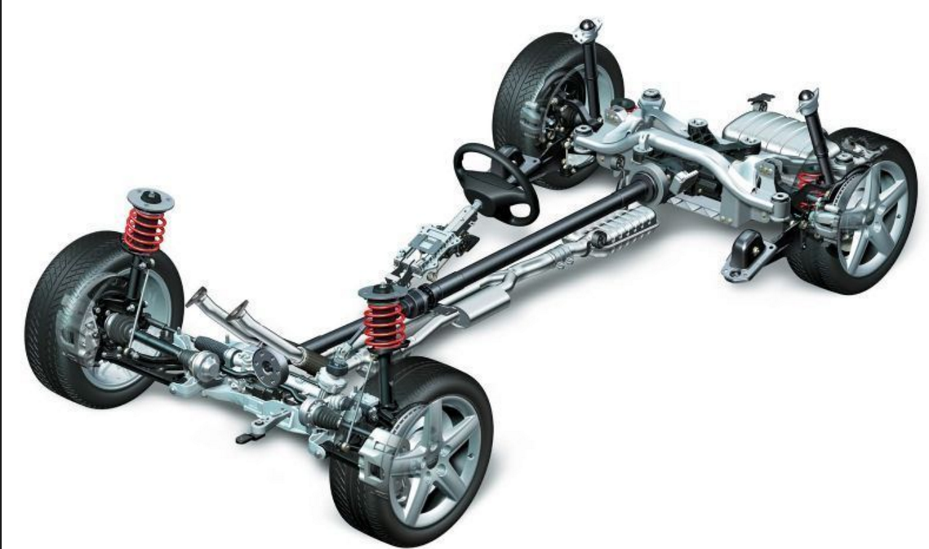
應用系統與DB的建立
開發框架

Slide 20
應用系統-Express
安裝 Express
Express 是 Node.js 上最流行的 Web 開發框架，正如他的名字一樣，使用它我們可以快速的開發一個 Web 應用。我們用 express 來搭建我們的應用系統，打開命令行，輸入：
$ npm install -g express-generator
安裝 express 命令行工具，使用它我們可以初始化一個 express 項目。

Slide 21
新建一個專案 : demo
在命令行中输入：
$ express -e demo
$ cd demo && npm install
初始化一個 express 項目並安裝所需模組

Slide 22
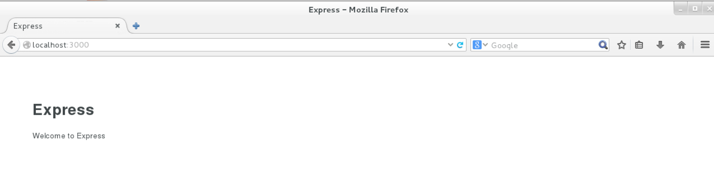
啟用 web server
$ node ./bin/www
在瀏覽器裡訪問 localhost:3000，如下圖所示：

Slide 23
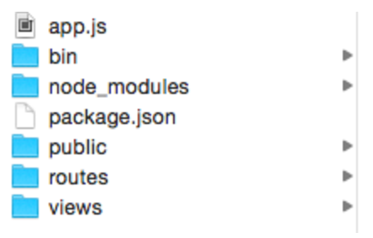
專案結構
我們回頭看看生成的工程目錄裡面都有什麼，打開我們的 demo 文件夾，裡面如圖所示：
app.js：啟動文件，或者說入口文件 package.json：存儲著專案的信息及模組依賴，當在dependencies 中添加依賴的模組時，運行npm install，npm 會檢查當前目錄下的package.json，並自動安裝所有指定的模組 node_modules：存放package.json 中安裝的模組，當你在package.json 添加依賴的模組並安裝後，存放在這個文件夾下
public：存放image、css、js 等文件 routes：存放路由文件
views：存放視圖文件或者說模版文件
bin：存放可執行文件
MongoDB簡介

Slide 24
app.js入口檔案
var app = express()：生成實例express實例app。
app.set('views', path.join(dirname, 'views’))：設置 views 文件夾為存放視圖文件的目錄, 即存放範本文件的地方,dirname 为全局變數,存儲當前正在執行的腳本所在的目錄。
app.set('view engine', 'ejs’)：設置視圖範本引擎為 ejs。
app.use(favicon(dirname + ‘/public/favicon.ico’))：設置/public/favicon.ico為favicon圖標。
app.use(logger('dev’))：加載日誌中間件。
app.use(bodyParser.json())：加載解析JSON的中間件。
app.use(bodyParser.urlencoded({ extended: false }))：加載解析urlencoded请求体的中间件。
app.use(cookieParser())：加載解析cookie的中间件。
app.use(express.static(path.join(dirname, ‘public')))：設置public為存放靜態文件的目錄。
app.use('/', routes);和app.use('/users', users)：路由控制器。
返回專案結構

Slide 25
範本引擎
範本引擎 是一個將頁面範本和要顯示的數據結合起來生成HTML頁面的工具。如果說上面講到的表達中的路由控制方法相當於MVC中的控制器的話，那範本引擎就相當於MVC中的視圖。
在 MVC 架構中，範本引擎包含在服務器端。控制器得到用戶請求後，從模型獲取數據，調用範本引擎。範本引擎以數據和頁面範本為輸入，生成 HTML 頁面，然後返回給控制器，由控制器交回客戶端。

Slide 26
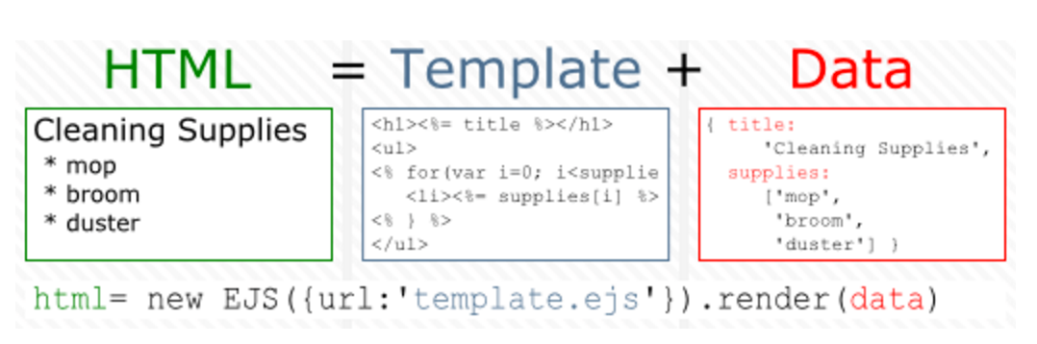
EJS
EJS 是一個 client 端的 JavaScript 函式庫，可將傳統的 HTML 程式碼分離成範本（template）與 JSON 形式的資料（data）。
EJB 使用 <% %> 或 [% %] 作為內崁 JavaScript 的關鍵符號，也就是說放在這中間的部分就會被視為 JavaScript 來執行，另外如果放在 <%= %> 裡面的 JavaScript 變數，則會以 toString() 的方式將其轉換為字串，並加入至網頁中。
返回入口檔案

Slide 27
package.json
{
"name": "demo",
"version": "0.0.0",
"private": true,
"scripts": {
"start": "node ./bin/www"
},
"dependencies": {
"body-parser": "~1.13.2",
"cookie-parser": "~1.3.5",
"debug": "~2.2.0",
"ejs": "~2.3.3",
"express": "~4.13.1",
"morgan": "~1.6.1",
"serve-favicon": "~2.3.0"
}
}
返回專案結構

Slide 28
路由
render是express導引導視圖範本的方法
router.get('/', function(req, res){
res.render('index', { title: 'Express' });
});
var routes = require('./routes/index');
app.use('/', routes);
index.js
index.ejs
app.js
users.js
respond with a resource
var users = require('./routes/users');
app.use('/users', users);
router.get('/', function(req, res, next) {
res.send('respond with a resource');
});
在 app.js 中通過 require 加載了 index.js 然後通過 app.use('/', routes); 調用了 index.js 導出的函數

Slide 29
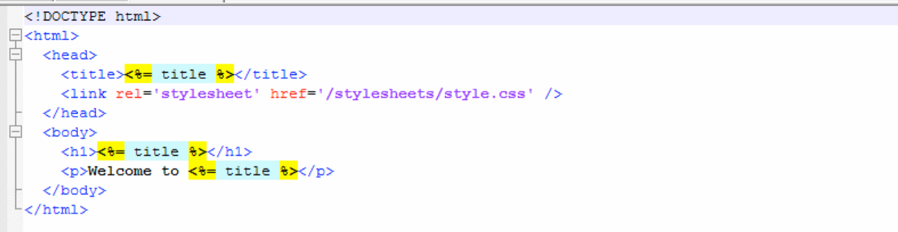
路由
router.get('/', function(req, res){
res.render('index', { title: 'Express' });
});
返回專案結構

Slide 30
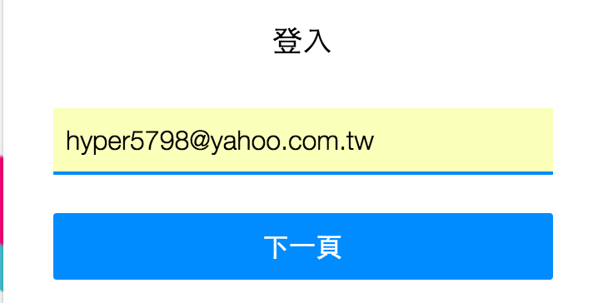
路由規則
express 封裝了多種 http 請求方式，我們主要只使用 get 和 post 兩種，即 app.get() 和 app.post() 。
app.get()
https://www.google.com.tw/webhp?sourceid=chrome-instant&ion=1&espv=2&ie=UTF-8#q=req.put
app.post()

Slide 31
MongoDB簡介
MongoDB 是一個基於分佈式文件存儲的 NoSQL（非關係型資料庫）的一種，由 C++ 語言編寫，旨在為 WEB 應用提供可擴展的高性能數據存儲解決方案。 MongoDB 支持的數據結構非常鬆散，是類似 json 的 bjson 格式，因此可以存​​儲比較複雜的數據類型。 MongoDB 最大的特點是他支持的查詢語言非常強大，其語法有點類似於面向物件的查詢語言，幾乎可以實現類似關係數據庫單表查詢的絕大部分功能，而且還支持對數據建立索引。

Slide 32
安裝 mongoDB
去 mongoDB 官網https://www.mongodb.com/download-center?jmp=nav#community下載安裝檔，直接安裝。mongoDB 的初始設定是把資料存在 \data\db ，但是 mongoDB 不會自動產生這個資料夾，所以我們必須自己開，可以在檔案總管裡面新增，也可以在終端機底下輸入：
C:\> mkdir \data
C:\> mkdir \data\db

Slide 33
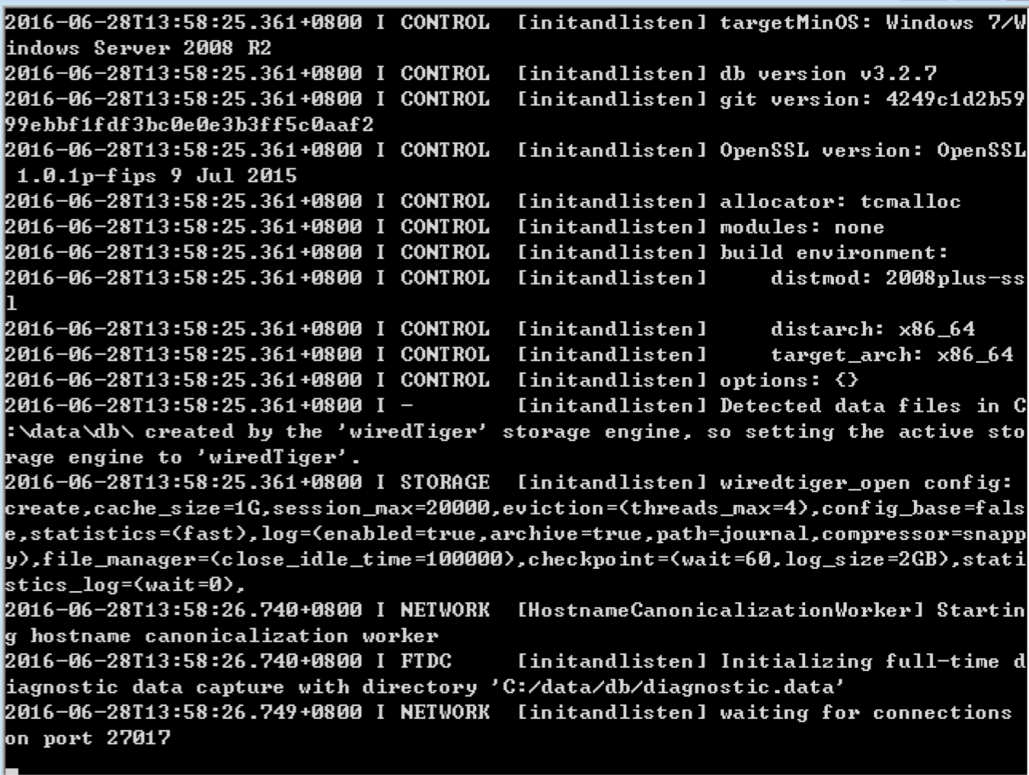
啟動 mongoDB
開好資料夾之後，點擊 your_mongodb_path\bin 底下的 mongod.exe 或是到終端機輸入以下指令啟動 mongoDB：
C:\> cd your_mongodb_path\bin
C:\> mongod

Slide 34
mongoose
mongoose 是一套給 Node.js 用的 MongoDB ORM。
物件關聯對映（英語：Object Relational Mapping，簡稱ORM，或O/RM，或O/R mapping），是一種程式設計技術，用於實現物件導向編程語言裡不同類型系統的資料之間的轉換。從效果上說，它其實是創建了一個可在編程語言裡使用的「虛擬對象資料庫」。如今已有很多免費和收費的ORM產品，而有些程式員更傾向於創建自己的ORM工具。

Slide 35
mongoose建立連線
把 mongoose 給 requrie 進來，然後讓它跟 MongoDB 嘗試建立連線，連線的 URL 協議一定要用 mongodb:// 這個 prefix：
var mongoose = require( 'mongoose' );
mongoose.connect(‘mongodb://localhost/db’);
mongoose 的兩個概念：Schema 與 Model
MongoDB 是以 documents 為基礎，在 SQL 資料庫稱為 table 的東西，在 NoSQL 裡稱為 collection。當然，這又是一種名詞定義上的把戲，實質上大同小異。

Slide 36
Schema
mongoose 的 Schema 概念就是用 schema-based 的方式，定義一個 collection 的組成結構，用程式碼描述會這樣子寫：
Schema、Model、Entity的關係請牢記，Schema生成Model，Model創造Entity，Model和Entity都可對資料庫操作造成影響，但Model比Entity更具操作性。
var userSchema = new mongoose.Schema({
name: { type: String},
age: { type: Number}
});

Slide 37
Schema.Types
NodeJS中的基本数据类型都属于Schema.Type，另外Mongoose还定义了自己的类型
var ExampleSchema = new Schema({
name:String,
binary:Buffer,
living:Boolean,
updated:Date,
age:Number,
mixed:Schema.Types.Mixed, //该混合类型等同于nested
_id:Schema.Types.ObjectId, //主键
_fk:Schema.Types.ObjectId, //外键
array:[],
arrOfString:[String],
arrOfNumber:[Number],
arrOfDate:[Date],
arrOfBuffer:[Buffer],
arrOfBoolean:[Boolean],
arrOfMixed:[Schema.Types.Mixed],
arrOfObjectId:[Schema.Types.ObjectId]
nested:{
stuff:String,
}
});

Slide 38
Model
而 mongoose 的 Model 概念，則是對一個 collection 結構定義與操作方法的集合，也就是用 Schema 定義了一個 collection 的結構，加上其他對這個 collection 的驗證設定、操作方法等等，便構成了一個 Model。
最後將這個 Schema 定義到一個叫做 User 的 model：
mongoose.model(‘User’, userSchema);

Slide 39
操作Model
當要使用這個 model 只要用 mongoose.model() 將 model 讀出來，便可以對他進行操作了：
var UserModel = mongoose.model(‘User’);
這行程式的意思是，用UserSchema來產生一個名(index)為"User"的Model並指定給變數UserModel。
最後用這個Model來產生一個Entity：
var userEntity = new UserModel({name:'Zack'});
console.log(userEntity.name); //Zack
產生Entity的同時給屬性name賦值為"Zack"，再由console.log(userEntity.name)打印出來。

Slide 40
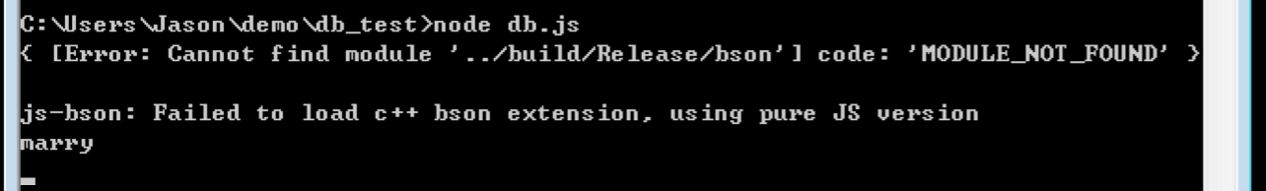
新增/查詢
新增
userEntity.save(function (err) {
if (err) return console.error(err);
});
查詢所有
UserModel.find(function(err,users){
if (err) return console.error(err);
console.log(users);
})
查詢指定欄位
UserModel.find({ name: “marry” }, callback);

Slide 41
Web可視化GUI 開發與操作
功能分析：簡單訂閱接收訊息後儲存到資料庫與資 料查詢
頁面設計
頁面佈局
user模組
GIot MQTT client模組
頁面路由規劃

Slide 42
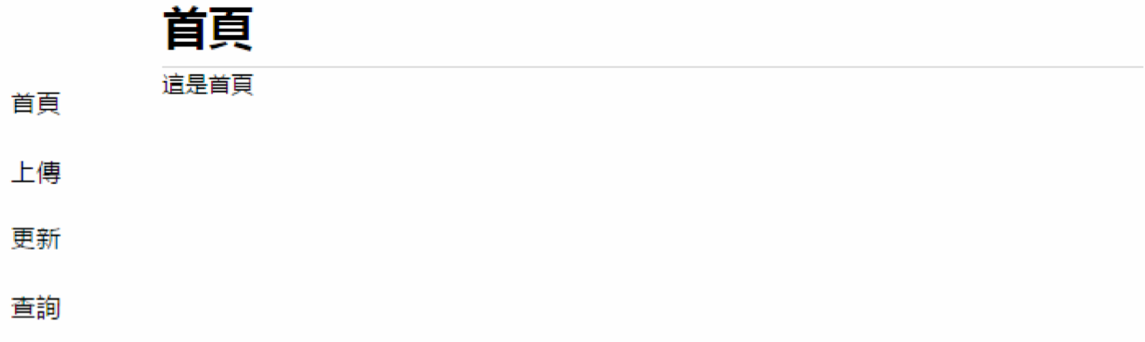
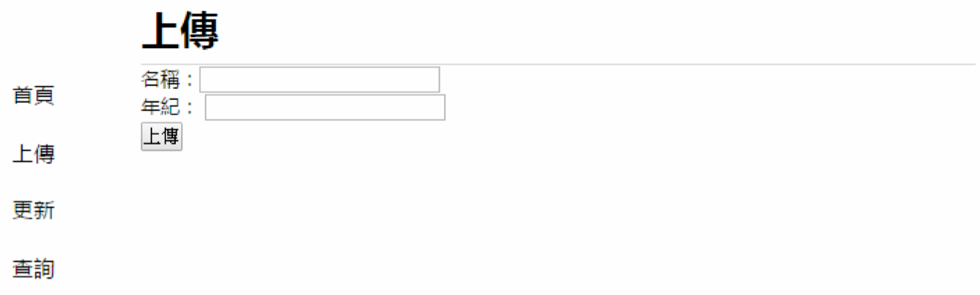
頁面設計
頁面設計

Slide 43
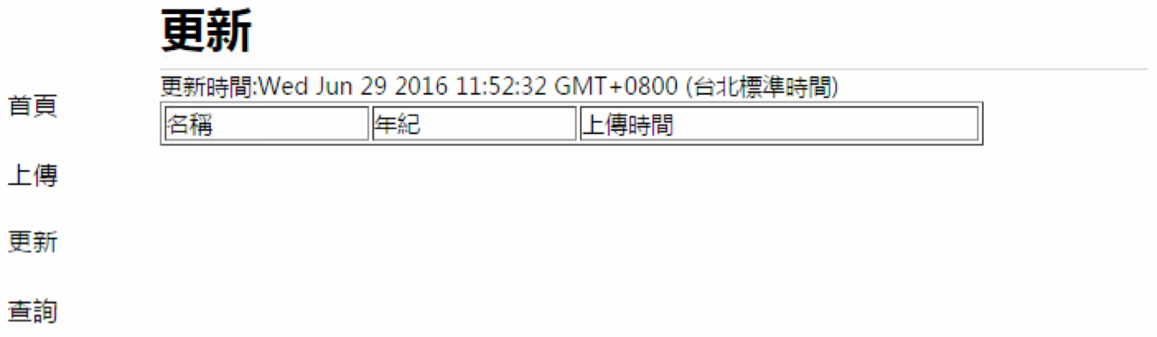
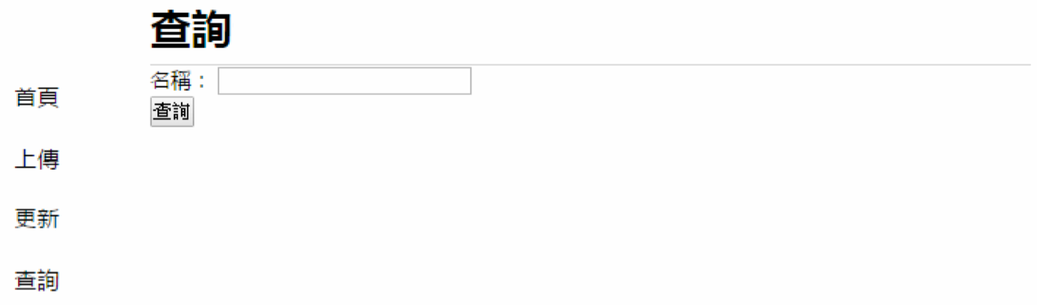
頁面設計
頁面設計

Slide 44
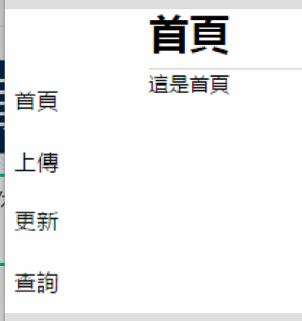
頁面佈局
這裡我們使用include進行頁面佈局。 include 的簡單使用如下：index.ejs
a.ejs
b.ejs
最终 index.ejs 会显示：
<%- include a %>
hello,world!
<%- include b %>
this is a.ejs
this is b.ejs
this is a.ejs
hello,world!
this is b.ejs

Slide 45
頁面路由規劃
我們已經把設計的構想圖貼出來了，接下來的任務就是完成路由規劃了。路由規劃，或者說控制器規劃是整個網站的骨架部分，因為它處於整個架構的樞紐位置，相當於各個接口之間的粘合劑，所以應該優先考慮。
根據構思的設計圖，我們作以下路由規劃：
/ ：首页
/post : 上傳
/update ：更新
/find ：查詢

Slide 46
user模組
// grab the things we need
var mongoose = require('mongoose');
var Schema = mongoose.Schema;
mongoose.connect('mongodb://localhost/demo');
// create a schema
var userSchema = new Schema({
name: { type: String},
age: { type: String},
created_at: { type: Date}
});
// we need to create a model using it
var User = mongoose.model('User', userSchema);
// make this available to our users in our Node applications
module.exports = User;

Slide 47
MQTT client模組
var mqtt = require('mqtt');
var settings = require('../settings');
var hostname = settings.host;
var portNumber = settings.myport;
var mytopic= settings.mytopic;;
var options = {
port:portNumber,
host: hostname,
protocolId: 'MQIsdp',
protocolVersion: 3
};
var LocalClient = mqtt.connect(options);
module.exports = LocalClient;

Slide 48
頁面路由 - index.js
module.exports = function(app) {
app.get('/', function (req, res) {
res.render('index', { title: '首頁' });
});
app.get('/update', function (req, res) {
console.log('render to update.ejs');
res.render('post', { title: '更新' });
});
app.get('/post', function (req, res) {
console.log('render to post.ejs');
res.render('post', { title: ‘上傳' });
});
app.post('/post', function (req, res) {
});
app.get('/find', function (req, res) {
console.log('render to find.ejs');
res.render('find', { title: '查詢' });
});
app.post('/find', function (req, res) {
});
};

Slide 49
練習
目標：
訂閱gIot MQTT topic接收訊息
自訂收到儲存資料模組
將收到得資料透過儲存資料模組存資料
顯示接收訊息

Slide 50
參考連結
Mosquitto官網 http://mosquitto.org/download/
Node.js實現的MQTT客戶端模塊mqtt.js
http://itbilu.com/nodejs/npm/41wDnJoDg.html
使用express與MongoDB的搭建多人博客
http://wiki.jikexueyuan.com/project/express-mongodb-setup-blog/simple-blog.html
Mongoose學習參考文檔
https://cnodejs.org/topic/504b4924e2b84515770103dd

